Slide 1
ЗАКЛЮЧЕНИЕ ЦИФРОВОГО КОНТРАКТА ПО ИТОГАМ КОНКУРЕНТНЫХ ЗАКУПОК С 01.04.2024

Slide 2
Цифровизация закупок
С начала октября 2023 года была внедрена цифровизация в ключевых этапах закупок, цифровой контракт – финальный этап цифровизации закупок.
ИЗВЕЩЕНИЕ
При осуществлении закупок товаров, работ, услуг описание объекта закупки в части информации, предусмотренной пунктом 1 части 1 статьи 33 Закона №44-ФЗ (требования к характеристикам товара, товарный знак), осуществляется в структурированном виде с использованием ЕИС.
ЗАЯВКА
При подаче заявки на участие в закупке конкретные характеристики товара, товарный знак, страна происхождения товара, в том числе поставляемого в рамках работ (услуг), указываются в структурированном виде на основании структурированного извещения.
ПРОТОКОЛ
Характеристики из заявки размещаются оператором электронной площадки в ЕИС одновременно с протоколом подведения итогов.
ЦИФРОВОЙ КОНТРАКТ с 01.10.2023 - ПРАВО
С 1 апреля 2024 года - обязанность

Slide 3

Эффекты цифрового контракта
ДЛЯ ЗАКАЗЧИКОВ
Исключение ошибок в процессе заключения контракта за счет автоматического заполнения большей части информации (95%)
Однократный ввод юридически значимой информации и последующий автоматизированный контроль, в том числе финансовый
ДЛЯ ПОСТАВЩИКОВ
Автоматическое включение предложения из заявки в контракт:
Гарантия достоверности условий контракта
Минимизация случаев формирования протокола разногласий
ДЛЯ ГОСУДАРСТВА
Прозрачность закупочного процесса за счет наследования данных по всем закупочным документам: извещение, протокол, заявка участника, документами об исполнении и оплате контракта
ДОПОЛНИТЕЛЬНЫЕ СЕРВИСЫ
Сервис проверки контракта с использование QR-кода
Автоматическое формирование сведений в Реестре контрактов на основе структурированного контракта, дополнительного соглашения

Slide 4
Информация, содержащаяся в цифровом контракте
Цифровой (структурированный контракт) – это документ, который формируют С ИСПОЛЬЗОВАНИЕМ ЕИС
Основные сведения, которые автоматически подтягиваются из:
Извещения: Сведения о заказчике Идентификационный код закупки Наименование объекта закупки, информация (при наличии), предусмотренная правилами использования КТРУ Количество/объем, единица измерения Место поставки товаров/работ/ услуг Срок выполнения контракта/этапов Аванс/обеспечение исполнения контракта/обеспечение гарантийных обязательств Максимальное значение цены контракта (закупка неопределенного объема) Банковское/казначейское сопровождение (при наличии) Информация об одностороннем отказе от исполнения контракта (при наличии) Привлечение СМП/СОНКО (при наличии) | ЕРУЗ: Наименование (для юридического лица)/ФИО для физического лица, в том числе индивидуального предпринимателя Адрес юридического лица/место жительства физического лица ИНН КПП (для юридического лица) Адрес электронной почты, номер контактного телефона ФИО/ИНН и должность лица, имеющего право действовать от имени юридического лица (!!!информация по состоянию на дату и время формирования проекта контракта) | Заявки участника закупки: Предложение о цене/цене единицы (закупка неопределенного объема; по коэффициенту снижения); с учетом статьи 14, 28, 29 Закона № 44-ФЗ/цена этапа (если предусмотрено; по коэффициенту снижения)/ размер платы (на право заключения контракта) Характеристики предлагаемого участником закупки товара, товарный знак (при наличии) Наименование страны происхождения товара в соответствии с ОКСМ Реквизиты счета участника закупки, на который будет осуществляться оплата Предложение по критериям пункта 2 и (или) 3 части 1 статьи 32 Закона № 44-ФЗ (если конкурс и установлены такие критерии)
ИНЫЕ ДОКУМЕНТЫ (ПРИ НАЛИЧИИ)
+

Slide 5
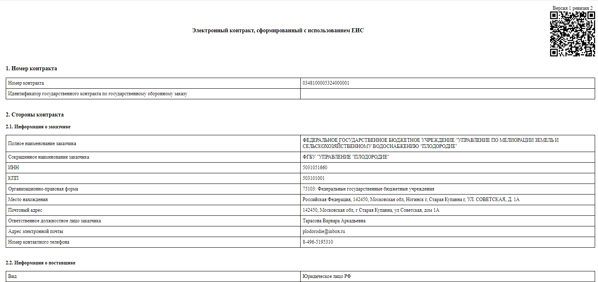
Цифровой контракт
Цифровой контракт формируется заказчиком в машиночитаемом формате XML с QR-кодом на «титульном листе», подписывается в те же сроки, что и обычный контракт (статья 51 Закона №44‑ФЗ).
Цифровой документ размещается в карточке закупки. Перейти в цифровой контракт можно через вкладку «Контракт» ИЛИ «Документы». Он поименован как электронный контракт, но, если открыть такой файл, тогда станет понятно, что это структурированная форма. Также в реестре контрактов в параметрах поиска реализован поисковый фильтр «Контракт заключен в структурированном виде».
Важно! Будьте внимательны при заполнении заявки, старайтесь не допускать ошибок и неточностей! Большинство сведений будут недоступны для редактирования, в том числе: предложение о цене товара, работы, услуги, информация об объекте закупки.

Slide 6
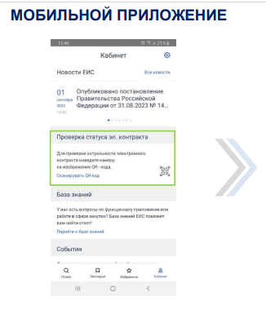
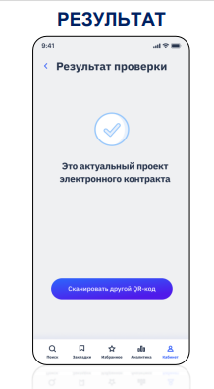
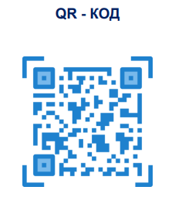

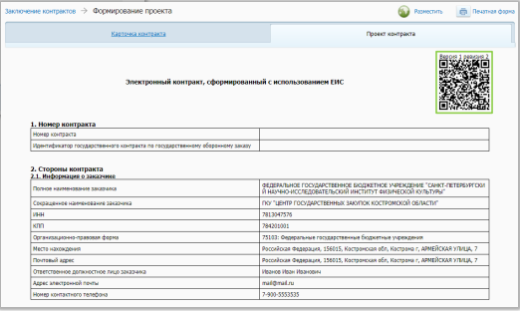

Для чего нужен QR-КОД в цифровом контракте
ЭТО ВОЗМОЖНОСТЬ ПРОВЕРКИ ПРОЕКТА КОНТРАКТА РУКОВОДИТЕЛЕМ ЧЕРЕЗ МОБИЛЬНОЕ ПРИЛОЖЕНИЕ ГИС ЕИС ЗАКУПКИ ПЕРЕД ЕГО ПОДПИСАНИЕМ / СОГЛАСОВАНИЕМ

Slide 7
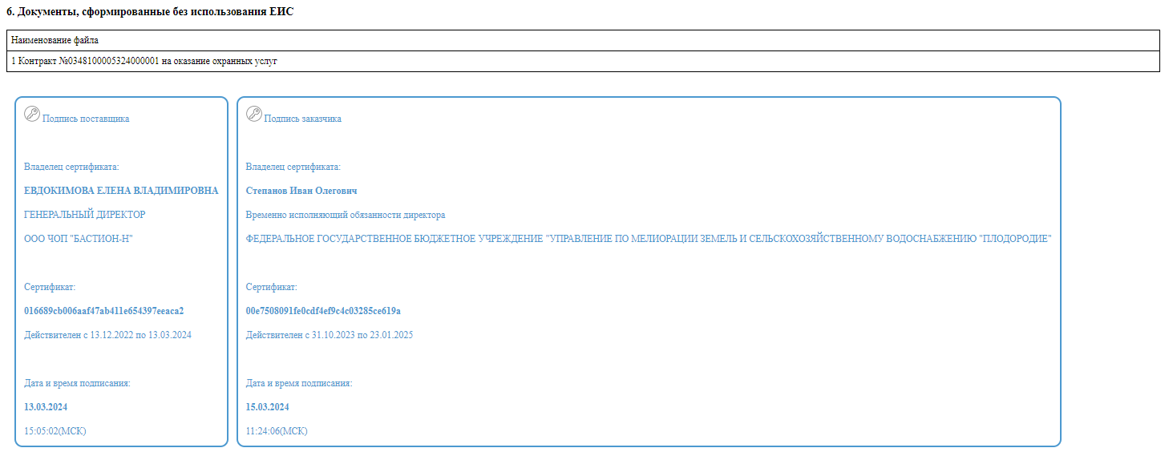
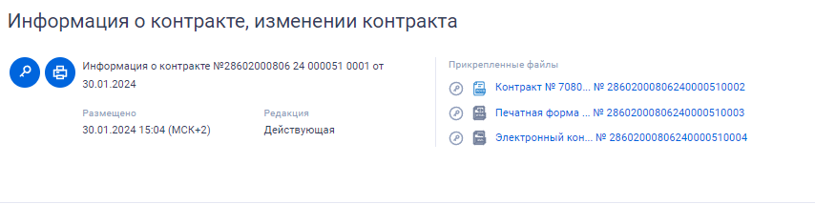
Цифровой контракт
Важно! К цифровому контракту прикладывается «бумажный» файл проекта контракта. Так как контракт должен содержать информацию, предусмотренную статьей 34 Закона №44-ФЗ, часть которой формируется без использования ЕИС. В случае, если информация, сформированная без использования ЕИС и размещенная в ЕИС в форме электронного документа или образа бумажного документа, не соответствует информации, сформированной с использованием ЕИС, приоритет имеет информация, сформированная с использованием ЕИС.
Файлы контракта в ЕИС прикрепляются автоматически без возможности их замены или удаления. Информация о контракте, сформированная на основании электронного структурированного контракта, НЕ ПОДЛЕЖИТ ОТПРАВКЕ на проверку в личный кабинет органа контроля.

Slide 8

Как избежать сложностей с цифровым контрактом
Перед тем как утверждать проект контракта электронной подписью, обязательно проверьте параметры сделки:
объем поставки;
цену единицы продукции и общую стоимость сделки;
сроки выполнения заказа;
иные нюансы.
Контракт должен быть заключен по цене победителя электронной процедуры. При автоматическом расчете цен единиц сумма всех позиций должна равняться предложению победителя.
Изменение предмета, сроков и этапов исполнения контракта не допускается. Такая возможность может быть предоставлена исключительно при наличии обоснования посредством обращения заказчика в службу технической поддержки ГИС ЕИС ЗАКУПКИ.

Slide 9
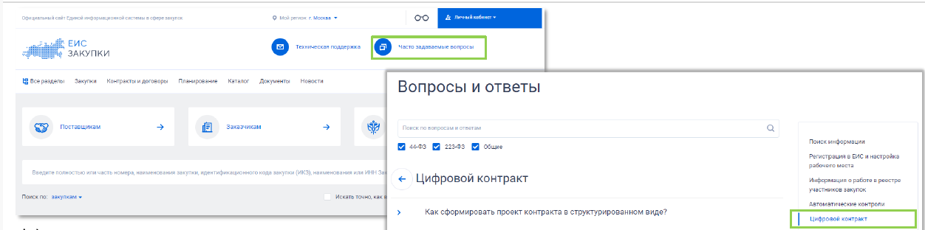
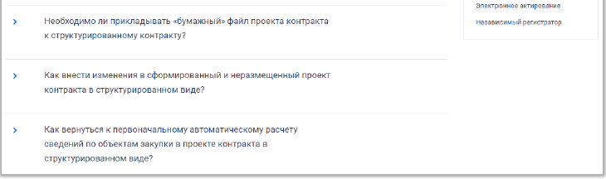
Больше о цифровом контракте
Внимание! Ознакомиться с часто задаваемыми вопросами по теме «ЦИФРОВОЙ КОНТРАКТ» можно на официальном сайте ГИС ЕИС ЗАКУПКИ, а также в личном кабинете пользователей в разделе «База знаний»

Slide 10
Планы развития
ЦИФРОВАЯ КОНТРАКТАЦИЯ С ЕД. ПОСТАВЩИКОМ
контракты по результатам несостоявшихся процедур (0 заявок)
контракты с прямыми ед. поставщиками по пунктам 1, 10, 13–21, 26, 28, 30, 33, 35–37, 40, 41, 46 (кроме соглашений с физлицами), 47, 48, 52, 56, 60 части 1 статьи 93 Закона №44-ФЗ – право заказчика, по пунктам 2, 6, 6.1, 11, 12, 28.1, 54, 55 части 1 статьи 93 Закона №44-ФЗ – обязанность
01.01.2025
ЦИФРОВЫЕ ДОПОЛНИТЕЛЬНЫЕ СОГЛАШЕНИЯ
соглашения об изменении/расторжении ко всем электронным контрактам подписываются в электронной форме в ГИС ЕИС
01.01.2025

Slide 11

СПАСИБО ЗА ВНИМАНИЕ!
Управление муниципальных закупок Администрации города Сургута, 2024 г.

